Slide 1
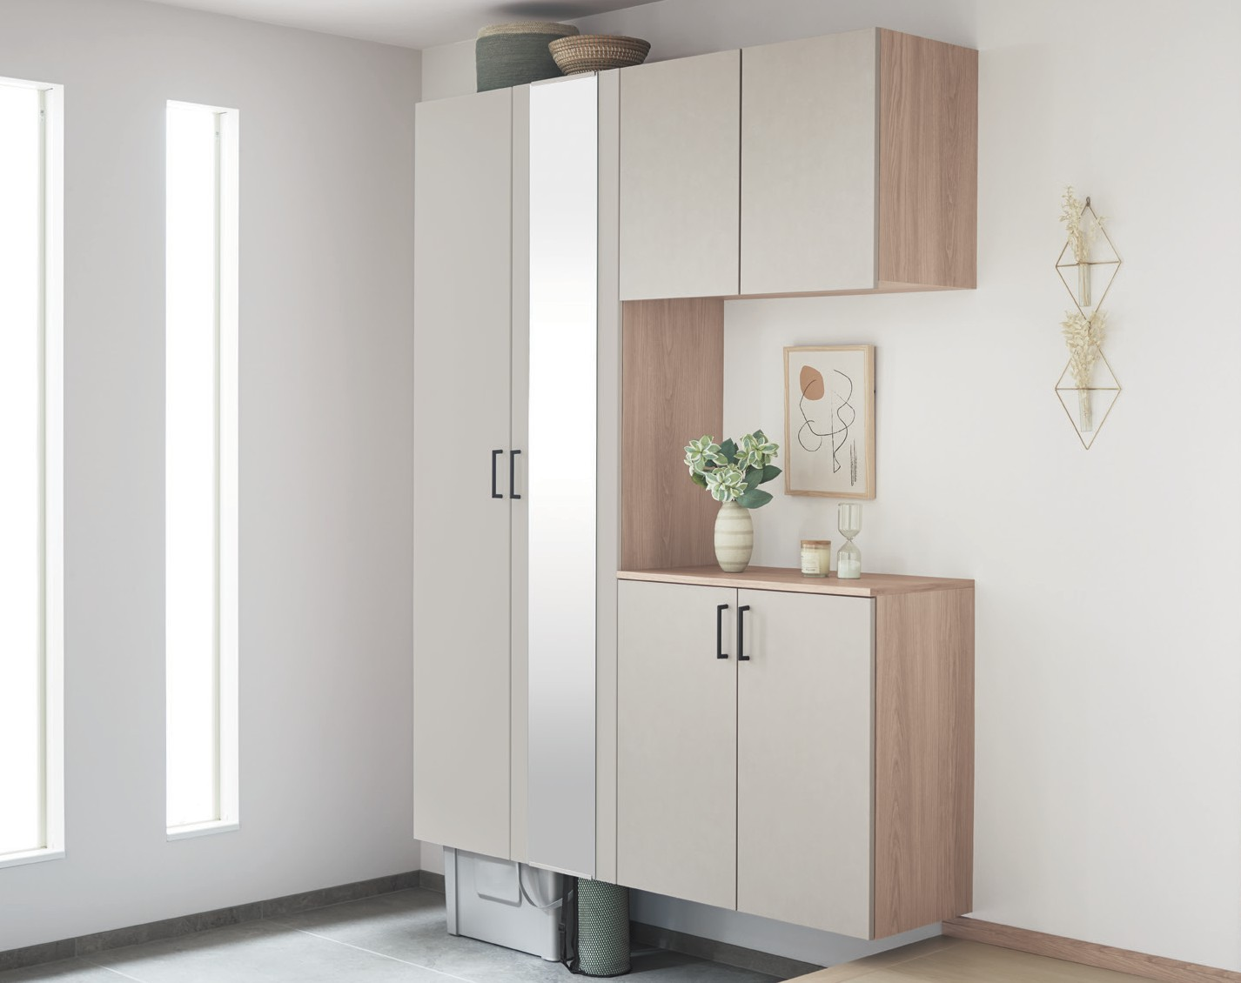
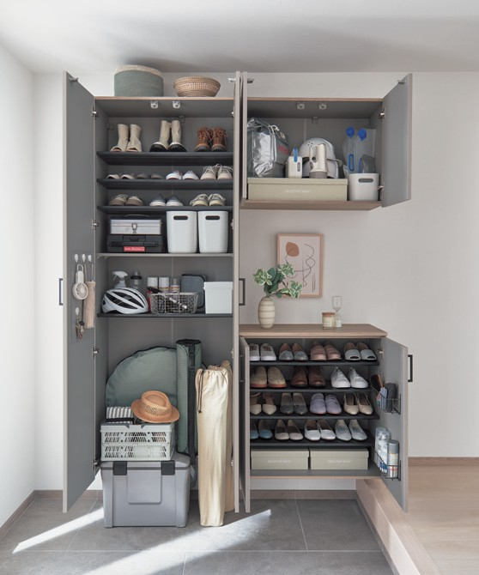
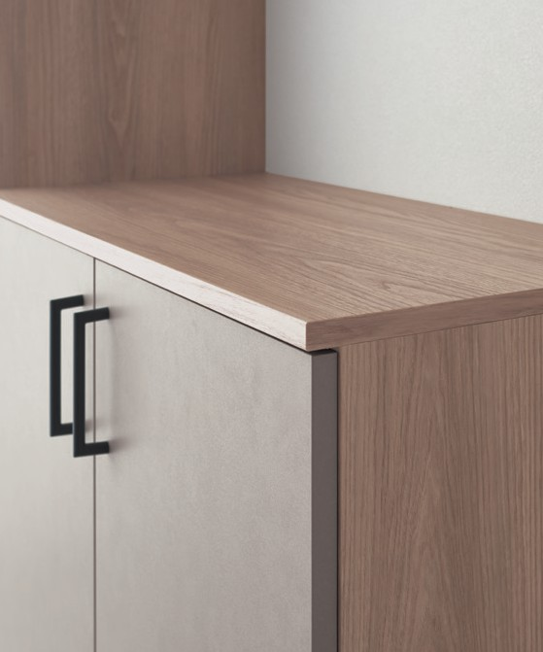
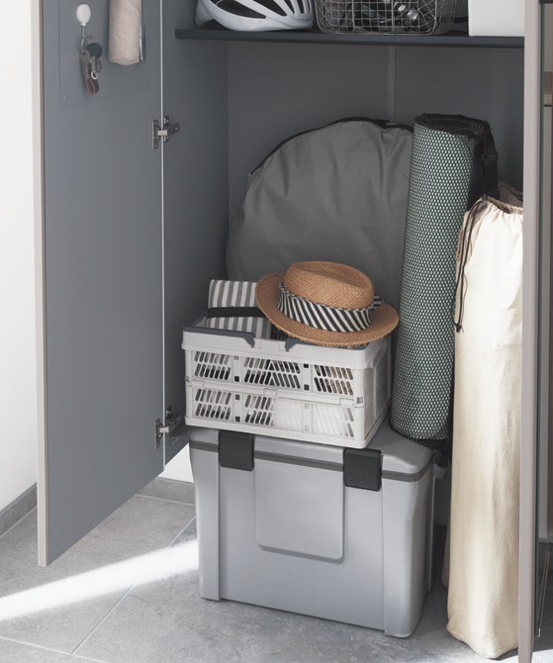
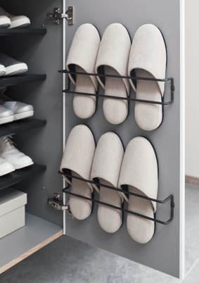
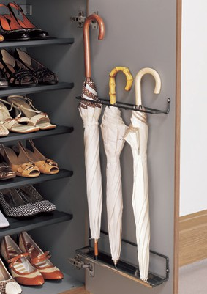
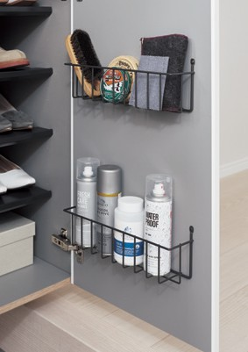
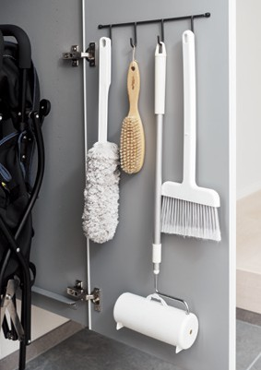
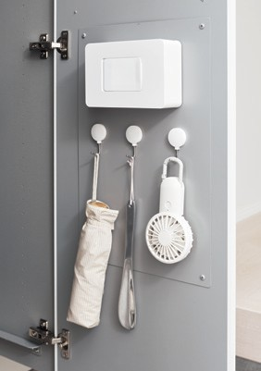
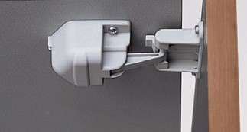
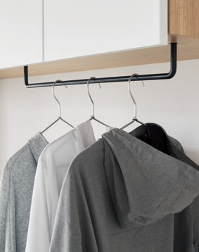
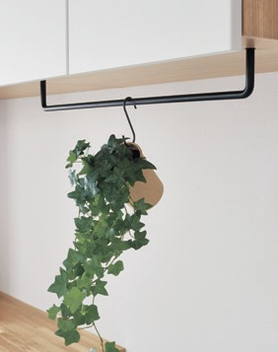
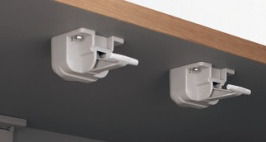
玄関用収納 コンポリア
※1
オプションパーツ
※1 写真は耐震ロック(オプション）、マグネット対応パネル(オプション）、バスケット(オプション）が付いています。セットプランの価格には含まれておりません。
扉裏 スリッパ収納
扉裏 傘収納
扉裏 バスケット
扉裏 フック
扉裏 マグネット対応パネル
靴以外の大きな物は土間に置き、しまいやすく取り出しやすく収納。
7,150 円（税抜 6,500 円）
9,680 円（税抜 8,800 円）
（2個入り）
大容量の靴収納スペースに加えて、ふだん使いの物も玄関収納に。
土間置きだから、かさばる物もスムーズに出し入れできます。
扉裏をスリッパ収納として
活用できます。
扉裏に長傘や折りたたみ傘などを収納できる部材をご用意しました。
14,300 円（税抜 13,000 円）
8,800 円（税抜 8,000 円）
16,500 円（税抜 15,000 円）
クリームやブラシ、消臭スプレーなどのシューケア用品をまとめて収納できます。
掃除道具や名札などの置き場を作ることができます。
マグネットフックなどを吸着させて、除菌パックや携帯用品類の収納スペースに。
PLAN No.
GE02 ［ 幅1601 × 高さ2070 × 奥行405mm ］
扉：フラット扉 パールグレー柄（JV）（ミラー付き）
本体：グレージュアッシュ柄（RV）
カウンター：グレージュアッシュ柄（RV）
取っ手：T 5型 オフブラック（塗装）
プラン合計価格 343,090円（税抜 311,900 円）
※ローユニットへは取り付けできません。
耐荷重 ： 1kg／1個あたり
耐荷重 ： 1kg／1製品あたり
耐荷重 ： 1kg／1枚あたり
※扉裏収納は、ミラー扉へは取り付けできません。幅・奥行サイズの縮小Uオーダー時は取り付けできません。
※バスケット、フック、マグネット対応パネルは框扉へは取り付けできません。
※写真のマグネット吸着品は商品ではありません。
耐震ロック
ハンギングバー
2,200 円（税抜 2,000 円）
（天袋ユニット下用）
振動時 ：
地震で揺れるとフックが作動し、
開こうとする扉をロックします。
（扉を押すとロックが解除されます。）
通常時 ：
ロック機構は作動しませんので
開閉は自由にできます。
17,600 円（税抜 16,000 円）
振動時
天袋ユニットの下をコート
ハンガーなどに有効活用。
耐荷重 ： 10kg
（均等荷重）
ミラー付きを
ミラー無しに変更した場合
242,880円（税抜 220,800 円）
オープンフロアユニット
プラン
合計価格
通常時
追加しました。
掲載価格は希望小売価格です。工事費は含まれておりません。

Slide 2
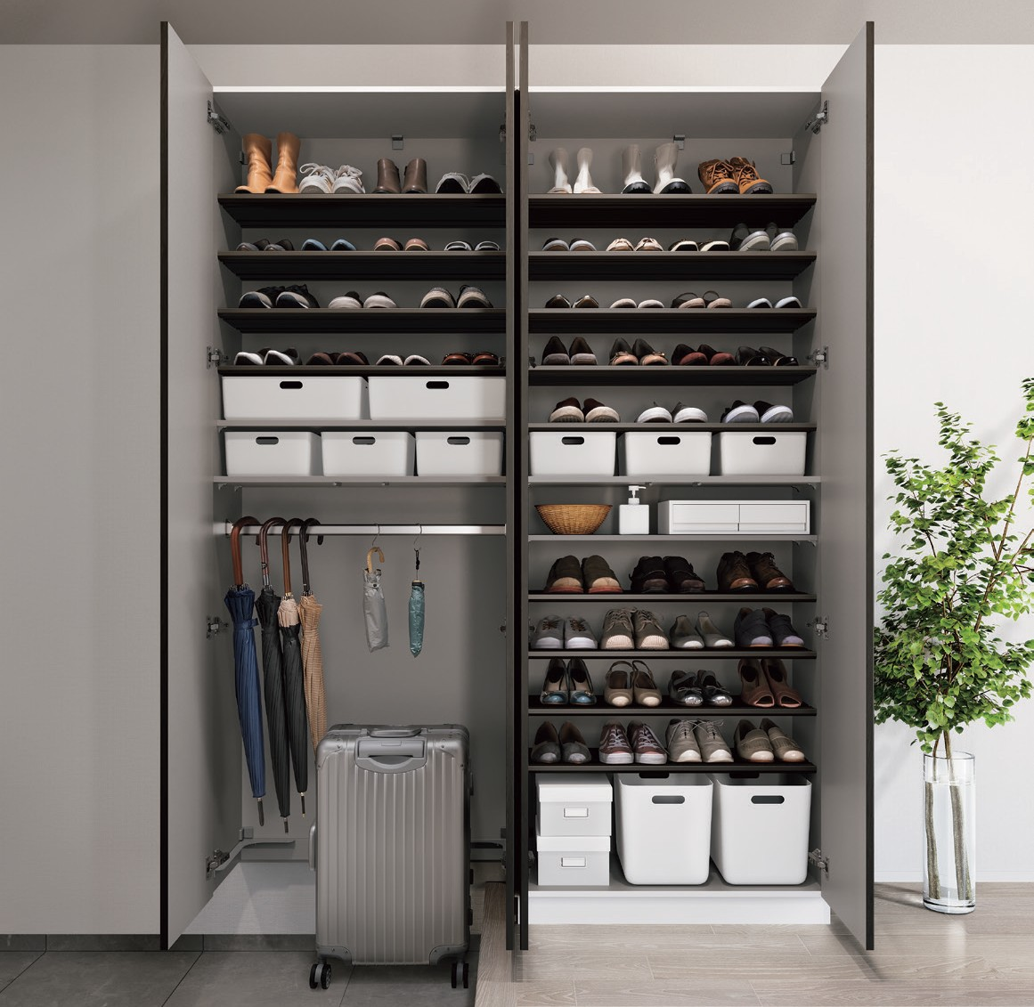
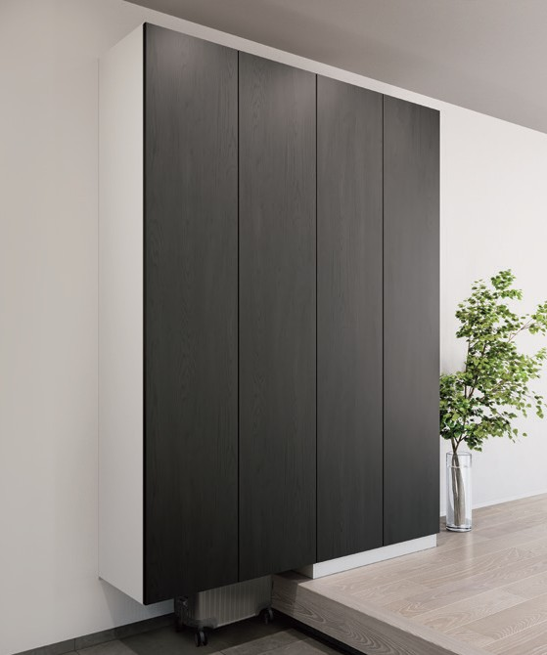
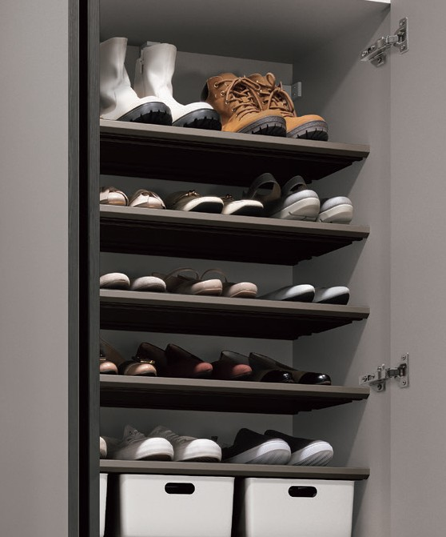
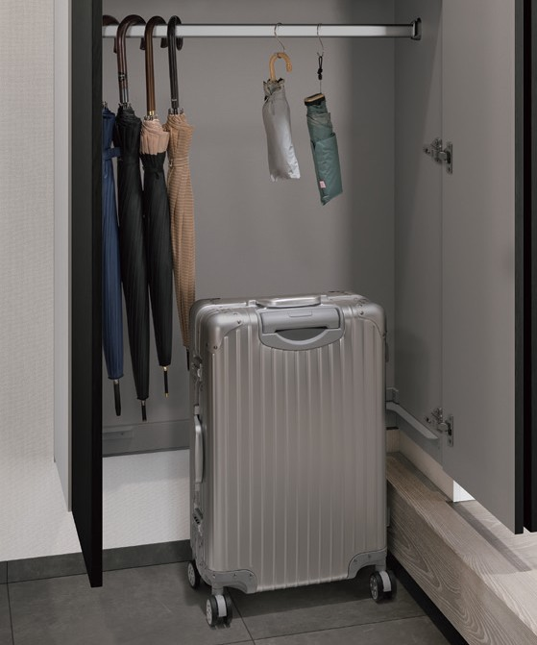
玄関用収納 コンポリア
オプションパーツ
モノトーンでまとめた大人のインテリア空間。
高さを活かした靴収納と土間置きの組み合わせ。
扉裏 スリッパ収納
扉裏 傘収納
扉裏 バスケット
扉裏 フック
扉裏 マグネット対応パネル
7,150 円（税抜 6,500 円）
9,680 円（税抜 8,800 円）
（2個入り）
天井近くまで確保した収納で、お出かけアイテムをたっぷり収納。
収納場所に困るスーツケースも玄関に土間置きできます。
扉裏をスリッパ収納として
活用できます。
扉裏に長傘や折りたたみ傘などを収納できる部材をご用意しました。
14,300 円（税抜 13,000 円）
8,800 円（税抜 8,000 円）
16,500 円（税抜 15,000 円）
クリームやブラシ、消臭スプレーなどのシューケア用品をまとめて収納できます。
掃除道具や名札などの置き場を作ることができます。
マグネットフックなどを吸着させて、除菌パックや携帯用品類の収納スペースに。
PLAN No.
GE03 ［ 幅1600 × 高さ2140 × 奥行400mm ］
扉：フラットタッチ扉 ブラックオーク柄（DV）
本体：しっくいホワイト柄（PY）
※ローユニットへは取り付けできません。
耐荷重 ： 1kg／1個あたり
耐荷重 ： 1kg／1製品あたり
耐荷重 ： 1kg／1枚あたり
※扉裏収納は、ミラー扉へは取り付けできません。幅・奥行サイズの縮小Uオーダー時は取り付けできません。
※バスケット、フック、マグネット対応パネルは框扉へは取り付けできません。
※写真のマグネット吸着品は商品ではありません。
耐震ロック
ハンギングバー
2,200 円（税抜 2,000 円）
（天袋ユニット下用）
振動時 ：
地震で揺れるとフックが作動し、
開こうとする扉をロックします。
（扉を押すとロックが解除されます。）
通常時 ：
ロック機構は作動しませんので
開閉は自由にできます。
17,600 円（税抜 16,000 円）
振動時
天袋ユニットの下をコート
ハンガーなどに有効活用。
プラン合計価格 279,290 円（税抜 253,900 円）
耐荷重 ： 10kg
（均等荷重）
オープンフロアユニット
通常時
追加しました。
掲載価格は希望小売価格です。工事費は含まれておりません。

Slide 3
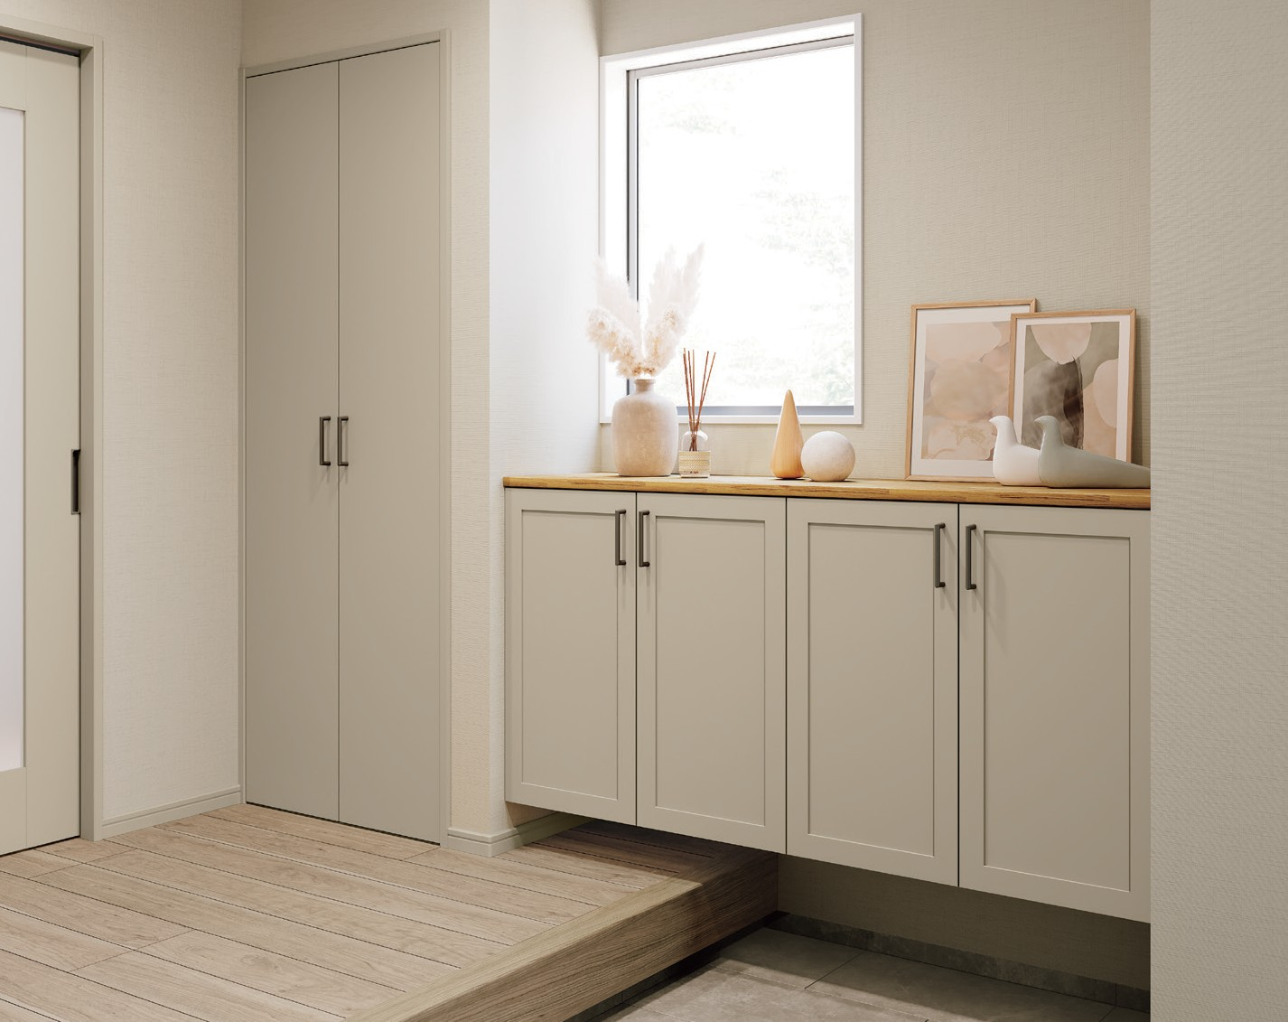
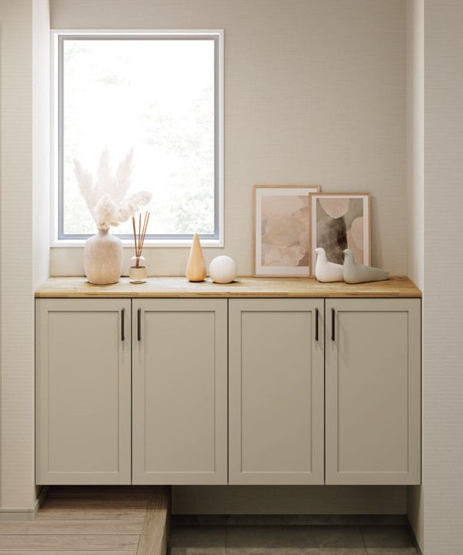
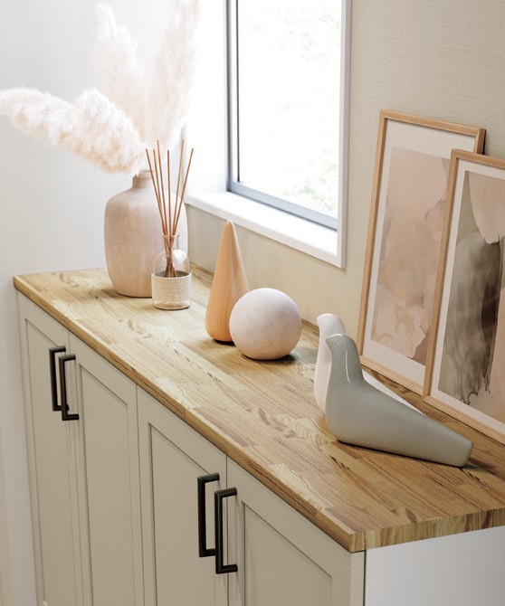
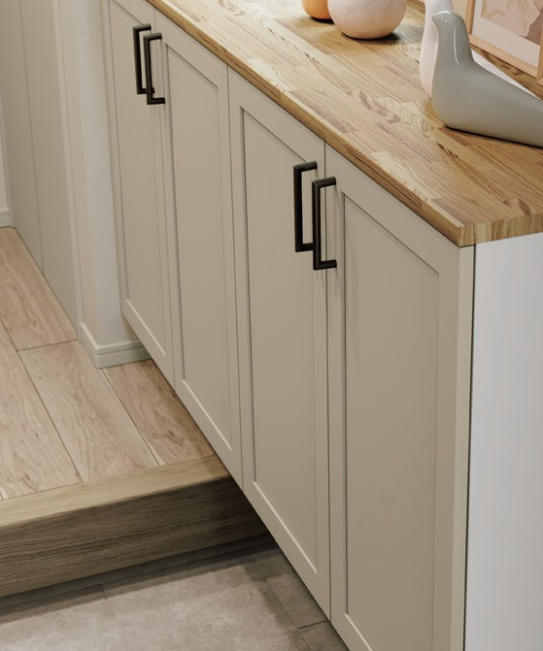
玄関用収納 コンポリア
オプションパーツ
框扉を採用しエレガントな雰囲気に。
カウンターの色や飾りで自分らしいアクセントを。
扉裏 スリッパ収納
扉裏 傘収納
扉裏 バスケット
扉裏 フック
扉裏 マグネット対応パネル
7,150 円（税抜 6,500 円）
9,680 円（税抜 8,800 円）
（2個入り）
空間全体をソフトなホワイト系でまとめて清潔感と上品さを演出。
ローユニットにインテリア雑貨を飾って空間の印象をアップ。
扉裏をスリッパ収納として
活用できます。
扉裏に長傘や折りたたみ傘などを収納できる部材をご用意しました。
14,300 円（税抜 13,000 円）
8,800 円（税抜 8,000 円）
16,500 円（税抜 15,000 円）
クリームやブラシ、消臭スプレーなどのシューケア用品をまとめて収納できます。
掃除道具や名札などの置き場を作ることができます。
マグネットフックなどを吸着させて、除菌パックや携帯用品類の収納スペースに。
PLAN No.
GE04 ［ 幅1603 × 高さ804 × 奥行405mm ］
扉：框扉 パールグレー柄（JV）
本体：しっくいホワイト柄（PY）
カウンター：集成材カウンター アッシュクリア色（AC）
取っ手：T5型 オフブラック（塗装）
※ローユニットへは取り付けできません。
耐荷重 ： 1kg／1個あたり
耐荷重 ： 1kg／1製品あたり
耐荷重 ： 1kg／1枚あたり
※扉裏収納は、ミラー扉へは取り付けできません。幅・奥行サイズの縮小Uオーダー時は取り付けできません。
※バスケット、フック、マグネット対応パネルは框扉へは取り付けできません。
※写真のマグネット吸着品は商品ではありません。
耐震ロック
ハンギングバー
2,200 円（税抜 2,000 円）
（天袋ユニット下用）
振動時 ：
地震で揺れるとフックが作動し、
開こうとする扉をロックします。
（扉を押すとロックが解除されます。）
通常時 ：
ロック機構は作動しませんので
開閉は自由にできます。
17,600 円（税抜 16,000 円）
振動時
天袋ユニットの下をコート
ハンガーなどに有効活用。
プラン合計価格 320,430 円（税抜 291,300 円）
耐荷重 ： 10kg
（均等荷重）
通常時
追加しました。
掲載価格は希望小売価格です。工事費は含まれておりません。

Slide 4
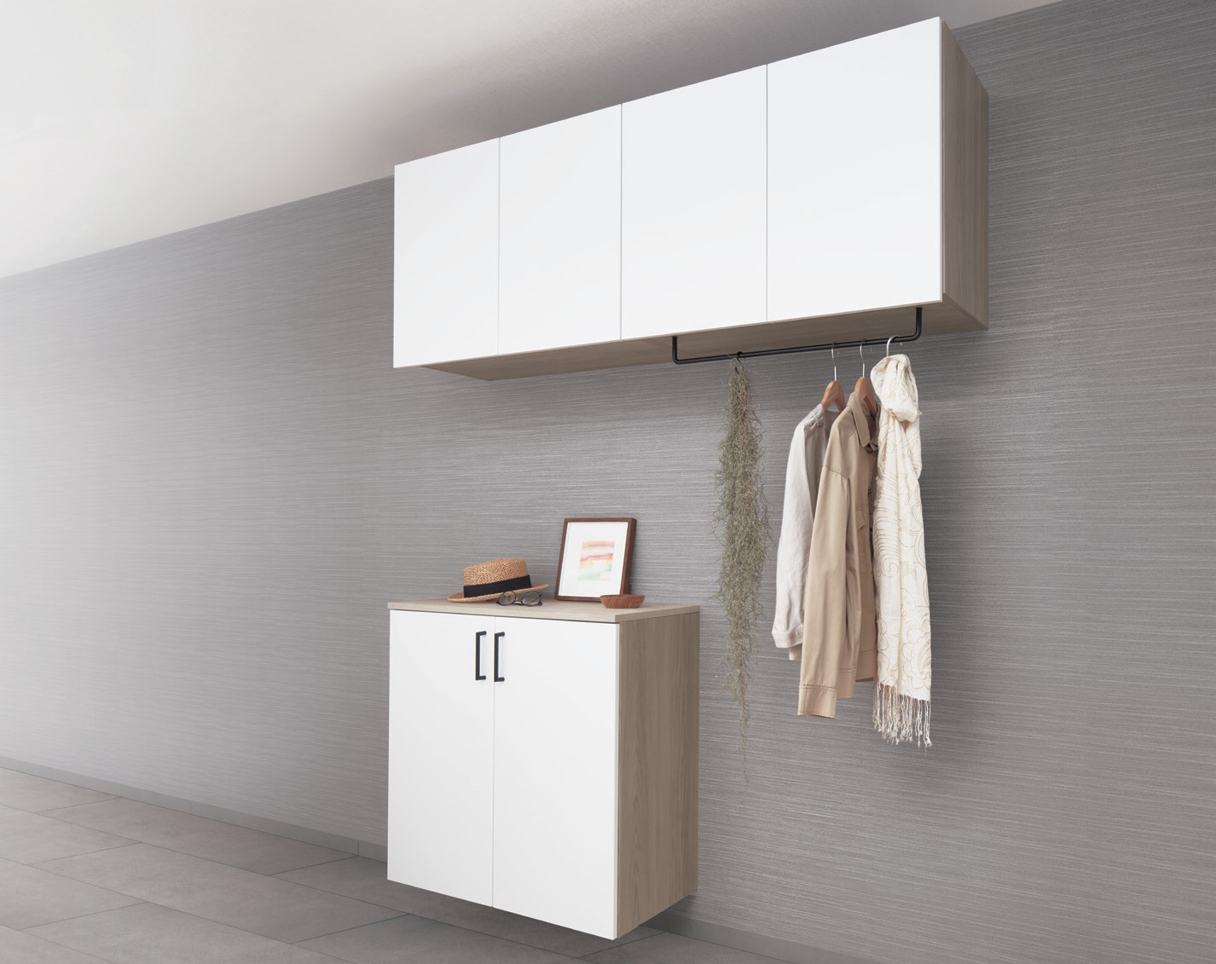
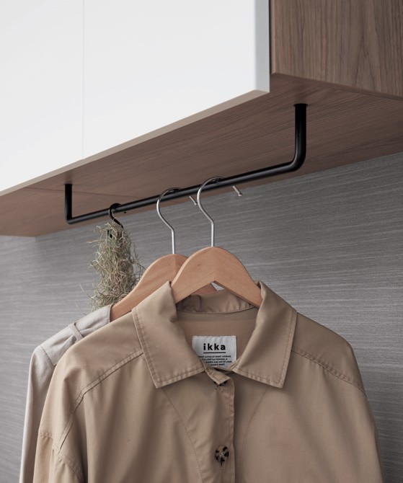
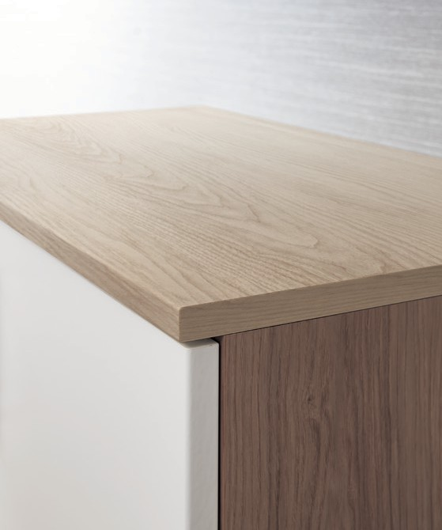
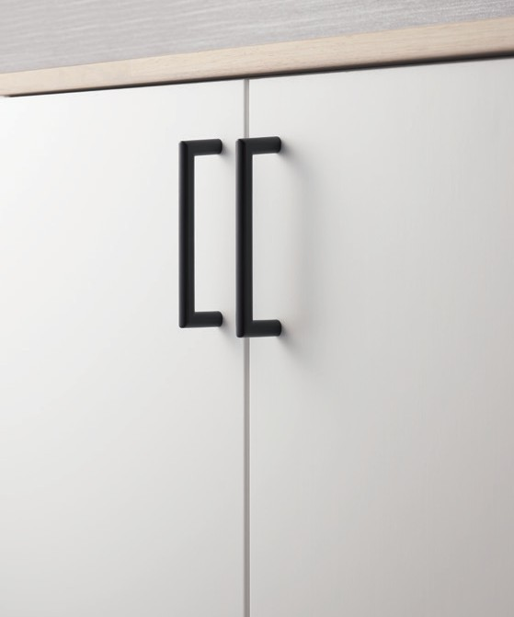
玄関用収納 コンポリア
オプションパーツ
限られた空間を靴収納以外にも効率的に利用。
空間全体をシックにまとめたプランです。
扉裏 スリッパ収納
扉裏 傘収納
扉裏 バスケット
扉裏 フック
扉裏 マグネット対応パネル
7,150 円（税抜 6,500 円）
9,680 円（税抜 8,800 円）
（2個入り）
天袋ユニットをワイドに展開し、ハンギングバーも設置。
コート類を玄関で脱いだら、その場で収納できるプランです。
扉裏をスリッパ収納として
活用できます。
扉裏に長傘や折りたたみ傘などを収納できる部材をご用意しました。
14,300 円（税抜 13,000 円）
8,800 円（税抜 8,000 円）
16,500 円（税抜 15,000 円）
クリームやブラシ、消臭スプレーなどのシューケア用品をまとめて収納できます。
掃除道具や名札などの置き場を作ることができます。
マグネットフックなどを吸着させて、除菌パックや携帯用品類の収納スペースに。
PLAN No.
GE05 ［ 幅1600 × 高さ2070 × 奥行405mm ］
扉：フラット扉 しっくいホワイト柄（PY）
本体：グレージュアッシュ柄（RV）
カウンター：グレージュアッシュ柄（RV）
取っ手：T5型 オフブラック（塗装）
※ローユニットへは取り付けできません。
耐荷重 ： 1kg／1個あたり
耐荷重 ： 1kg／1製品あたり
耐荷重 ： 1kg／1枚あたり
※扉裏収納は、ミラー扉へは取り付けできません。幅・奥行サイズの縮小Uオーダー時は取り付けできません。
※バスケット、フック、マグネット対応パネルは框扉へは取り付けできません。
※写真のマグネット吸着品は商品ではありません。
耐震ロック
ハンギングバー
2,200 円（税抜 2,000 円）
（天袋ユニット下用）
振動時 ：
地震で揺れるとフックが作動し、
開こうとする扉をロックします。
（扉を押すとロックが解除されます。）
通常時 ：
ロック機構は作動しませんので
開閉は自由にできます。
17,600 円（税抜 16,000 円）
振動時
天袋ユニットの下をコート
ハンガーなどに有効活用。
プラン合計価格 140,250 円（税抜 127,500 円）
耐荷重 ： 10kg
（均等荷重）
※プラン価格にはハンギングバー 1個が含まれております。
通常時
追加しました。
掲載価格は希望小売価格です。工事費は含まれておりません。

Slide 5
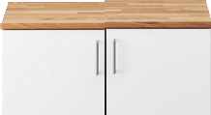
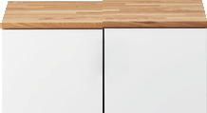
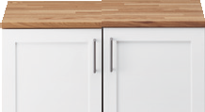

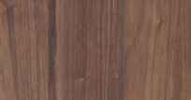
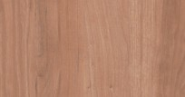
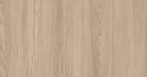
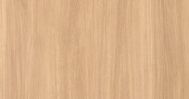

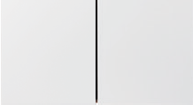
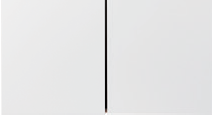
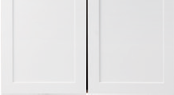









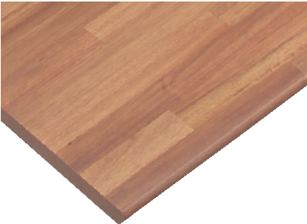
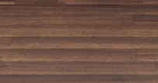

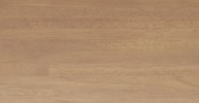
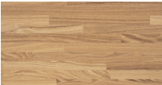











玄関用収納 コンポリア 素材集
カラーバリエーション
扉デザイン
ナチュラルカラー
※鏡面ピュアホワイト柄［WV］の本体と台輪はしっくいホワイト柄［PY］になります。
扉柄・本体・カウンター柄（樹脂化粧シート仕上げ）
本体
鏡面シート仕様
ソフトウォールナット柄
［UY］
ウォールナット柄
［TY］
チェリー柄
［CY］
グレージュアッシュ柄
［RV］
イデアオーク柄
［EV］
鏡面ピュアホワイト柄
［WV］
フラットタイプ
取っ手がつくシンプルな フラットデザイン。
フラットタッチタイプ
取っ手のないプッシュオープン式。
※タッチラッチ機構のため、
取っ手は不要です。
框タイプ
より重厚な雰囲気をつくる
框組デザイン。
※扉柄PY、DV、NV、AV、KV、JVに対応。
※鏡面ピュアホワイト柄［WV］の本体と台輪はしっくいホワイト柄［PY］になります。
扉柄、本体、
カウンター柄は同柄で
コーディネイトできます。
（鏡面ピュアホワイト柄
［WV］除く）
メープル柄
［JY］
ホワイトオーク柄
［WY］
ホワイトアッシュ柄
［GY］
しっくいホワイト柄
［PY］
ペイントカラー
ソリッドカラー
集成材カウンター
扉柄・カウンター柄（樹脂化粧シート仕上げ）
本体
扉柄・カウンター柄（樹脂化粧シート仕上げ）
本体
耐荷重：4kg／100mm（均等荷重）棚厚24mm
ブラックオーク柄
［DV］
ネイビーオーク柄
［NV］
ブルーグレーオーク柄
［AV］
ソイルブラック柄
［KV］
パールグレー柄
［JV］
※扉同柄のエンドパネルを ご用意しています。
ウォールナット色［TY］
（アカシア集成材）
チェリー色［CY］
（アカシア集成材）
本体・台輪
※扉同柄のエンドパネルをご用意しています。
本体・台輪
しっくいホワイト柄
［PY］
本体と台輪は
しっくいホワイト柄［PY］ になります。
しっくいホワイト柄
［PY］
本体と台輪は
しっくいホワイト柄［PY］ になります。
※樹脂化粧シート仕上げの
カウンターもご用意しています。
イデアオーク色［EV］
（ゴム集成材）
アッシュクリア色［AC］
（アッシュ集成材）
取っ手
T5型（丸型取っ手）ねじピッチ：120mm／ねじ長さ：33mm
T3型（つまみ取っ手） ねじ長さ：28㎜
ナチュラルカラー
_{標準仕様}
ペイントカラー標準仕様
鏡面標準仕様
ソリッドカラー
T5型
サテンシルバー色（塗装）
T5型
オフブラック色（塗装）
T5型
サテンシルバー色（メッキ）
T5型
真鍮色（メッキ）
T3型
オフブラック色（塗装）
T3型
真鍮色（メッキ）
SIAA認証 抗ウイルス加工 抗菌加工
無機系・塗装
トップコート塗装面
JP0612072X0003C
【注意事項】
・抗ウイルス加工は、病気の治療や
予防を目的とするものではありません。
・SIAAの安全性基準に適合しています。
無機系・塗装
トップコート塗装面 JP0122072A0030S
T5型
サテンシルバー色（塗装）
T5型
オフブラック色（塗装）
抗ウイルス加工品に変更できます。
製品上の特定ウイルスの数を減少させます。
T1型（角型取っ手）ねじピッチ：120mm／ねじ長さ：33mm
T4型（アーチ型取っ手）
ねじピッチ：90mm／
ねじ長さ：28mm
T1型
サテンシルバー色（塗装）
T1型
オフブラック色（塗装）
T1型
サテンシルバー色（メッキ）
T1型
真鍮色（メッキ）
T4型
オフブラック色（塗装）
T4型
真鍮色（メッキ）

Slide 6
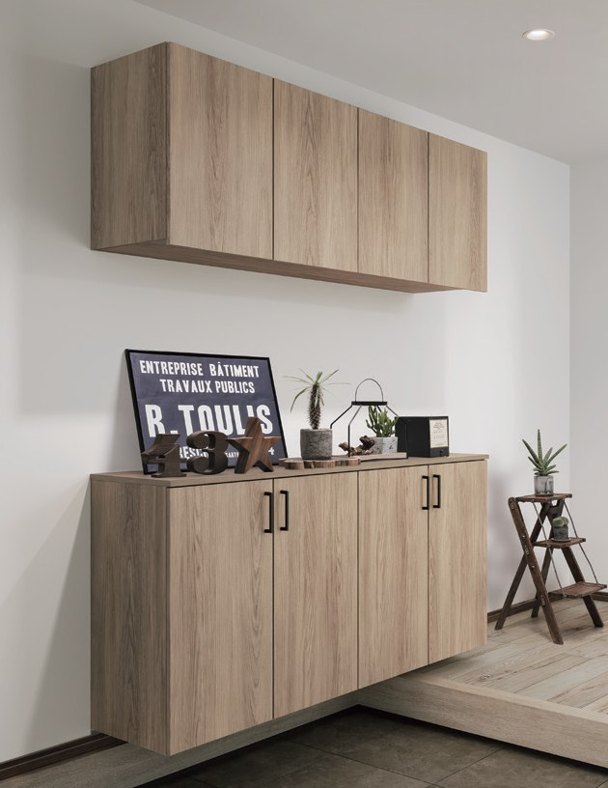
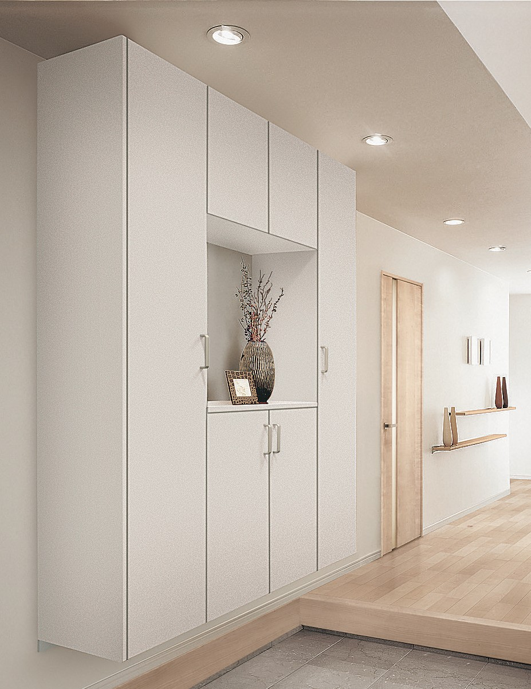
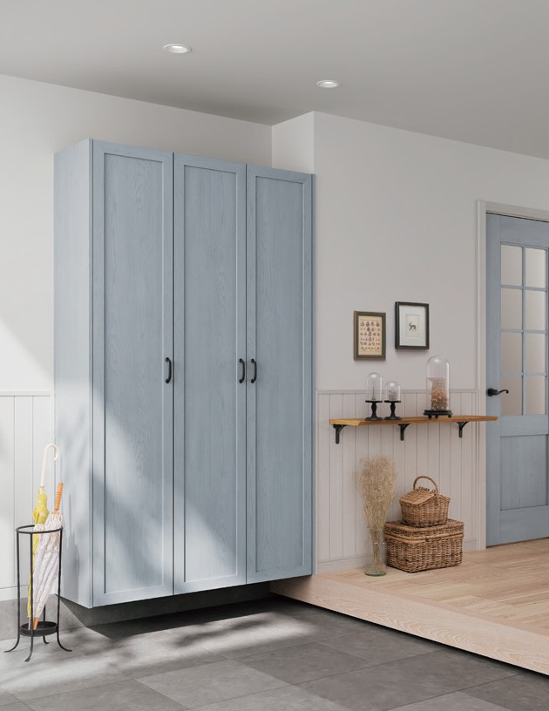
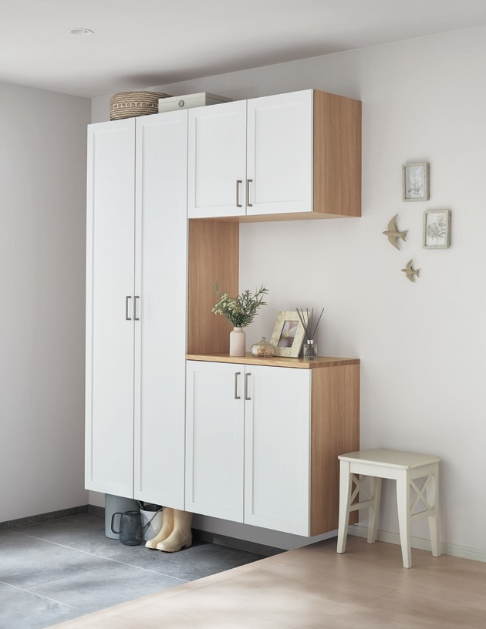
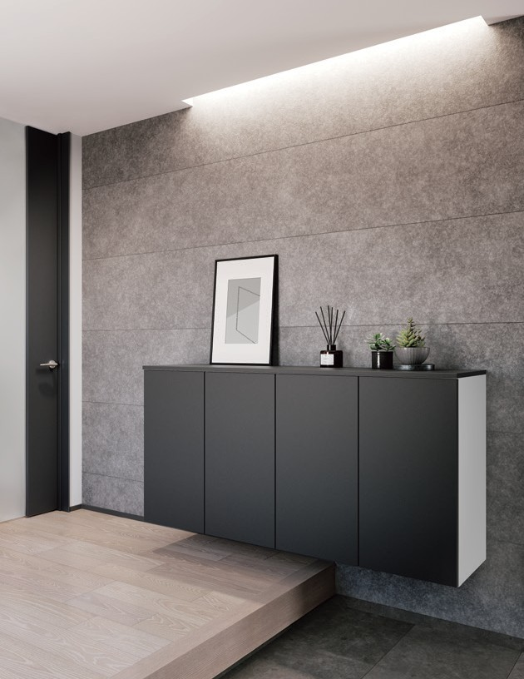
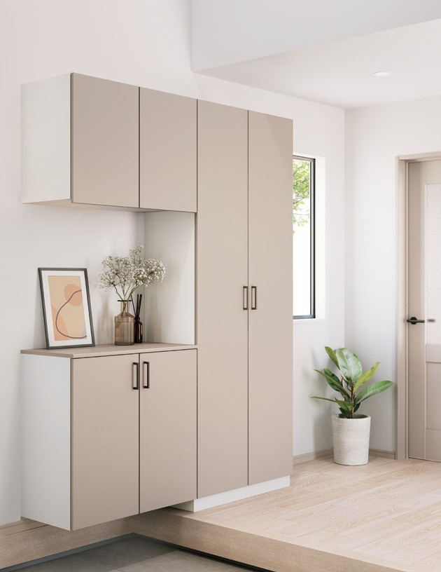
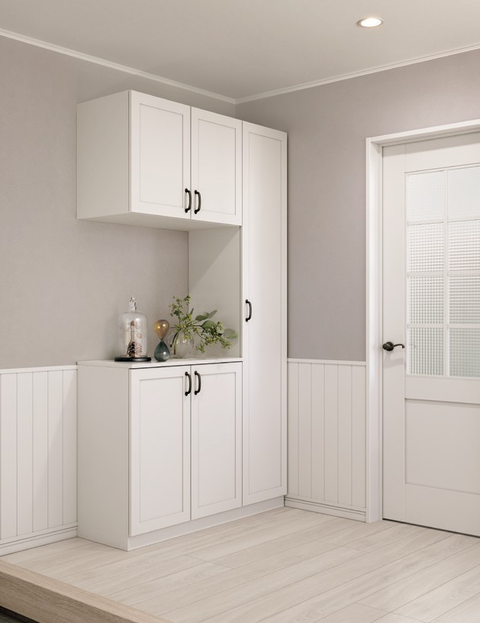
玄関用収納 コンポリア 素材集

Slide 7
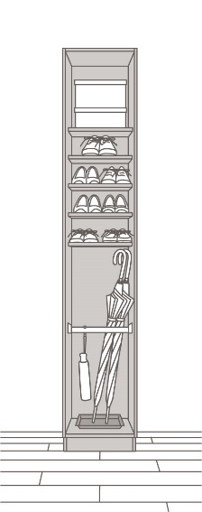
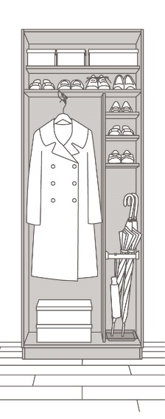
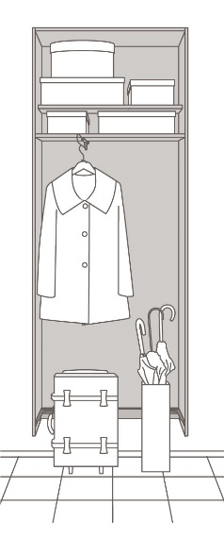
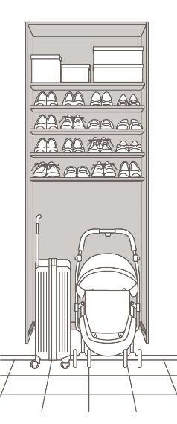












玄関用収納 コンポリア 素材集
トールユニット
オープンフロアユニット
靴収納
傘収納
傘・コート収納
靴収納
傘収納
コート収納
下部オープン収納
家族みんなのさまざまな
靴をたっぷり収納。
下部を傘の指定席に。
傘立てを置かずに玄関すっきり。
玄関先でコートを収納。花粉や塵をお部屋に
持ち込まない。
収納力が充実。
高さのあるブーツもゆったり収納。
傘は吊るして収納。
バケツなども隠して収納。
さまざまな外出用アイテムを、まとめて収納。
ベビーカーも土間置きなら
出し入れがスムーズ。
●樹脂棚9枚
●固定棚1枚
●樹脂棚4枚
●固定棚1枚
●パイプ ●傘皿
※1.5型のみの品揃えです。
●樹脂棚小2枚 ●パイプ
●固定棚3枚 ●傘皿
●スライド洋服
※3型のみの品揃えです。
●樹脂棚9枚
●固定棚1枚
●樹脂棚4枚
●固定棚1枚
●パイプ
●固定棚2枚
●スライド洋服
※3型のみの品揃えです。
●樹脂棚4枚
●固定棚1枚
ユニットと棚板を組み合わせて自分仕様にカスタマイズできます。
（WEBでプランニングできます。）
天袋ユニット
ローユニット
トールユニット
オープンフロアユニット
プラン例
●固定棚1枚
●固定棚1枚
棚別にお出かけアイテムを分類収納。
紛失防止にもひと役。
●樹脂棚4枚
●固定棚1枚
天井部を活用し、
シーズン物や履物の
収納スペースに。
目線より下の収納
スペースで、圧迫感を
感じにくく。
●樹脂棚４枚
●イラストは扉を外した状態です。

